Slide 1
Atividade Cadastro C#
Denise Yuki

Slide 2
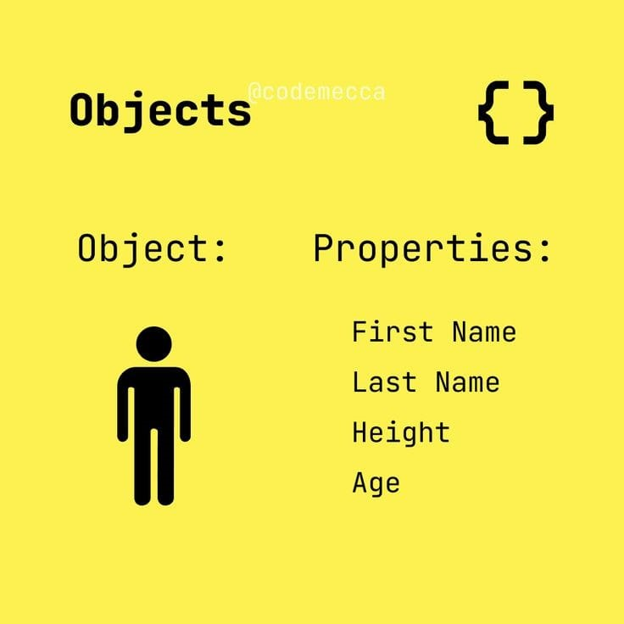
“Tudo é objeto!!!”
- Prof. Luiz

Slide 3
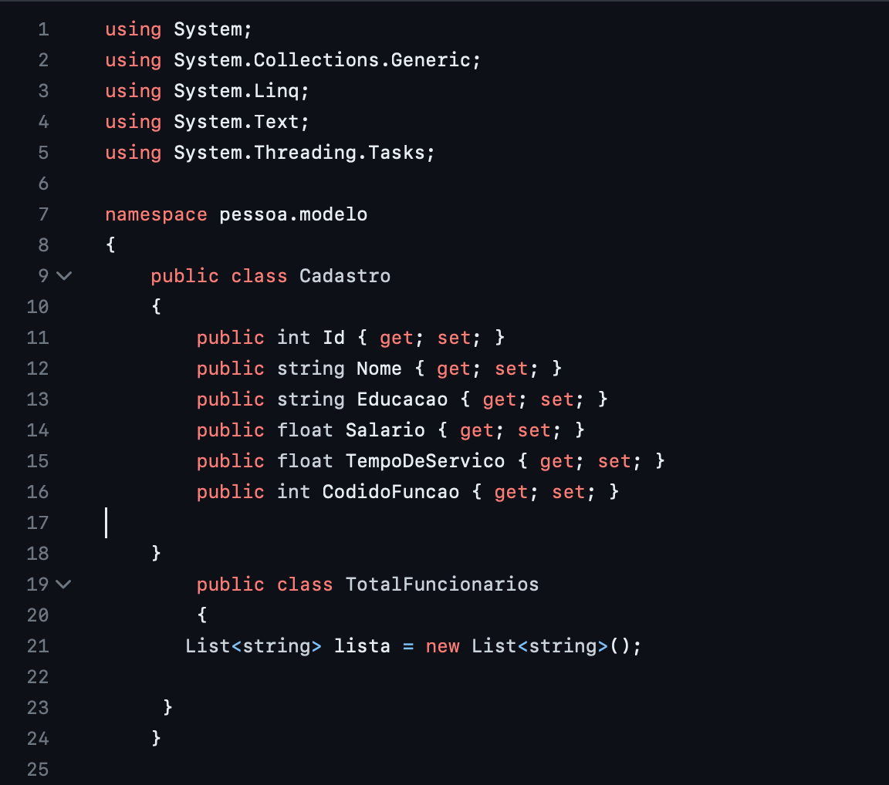
CLASSE
}
Característica/Atributos
da
classe

Slide 4
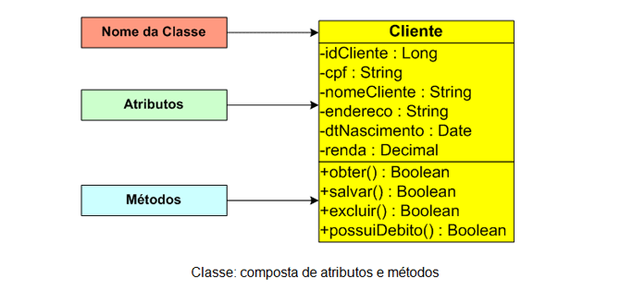

Slide 5
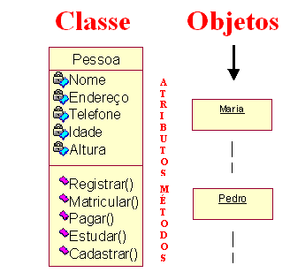

Slide 6
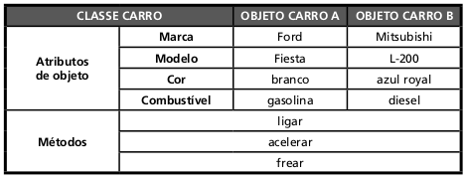

Slide 7
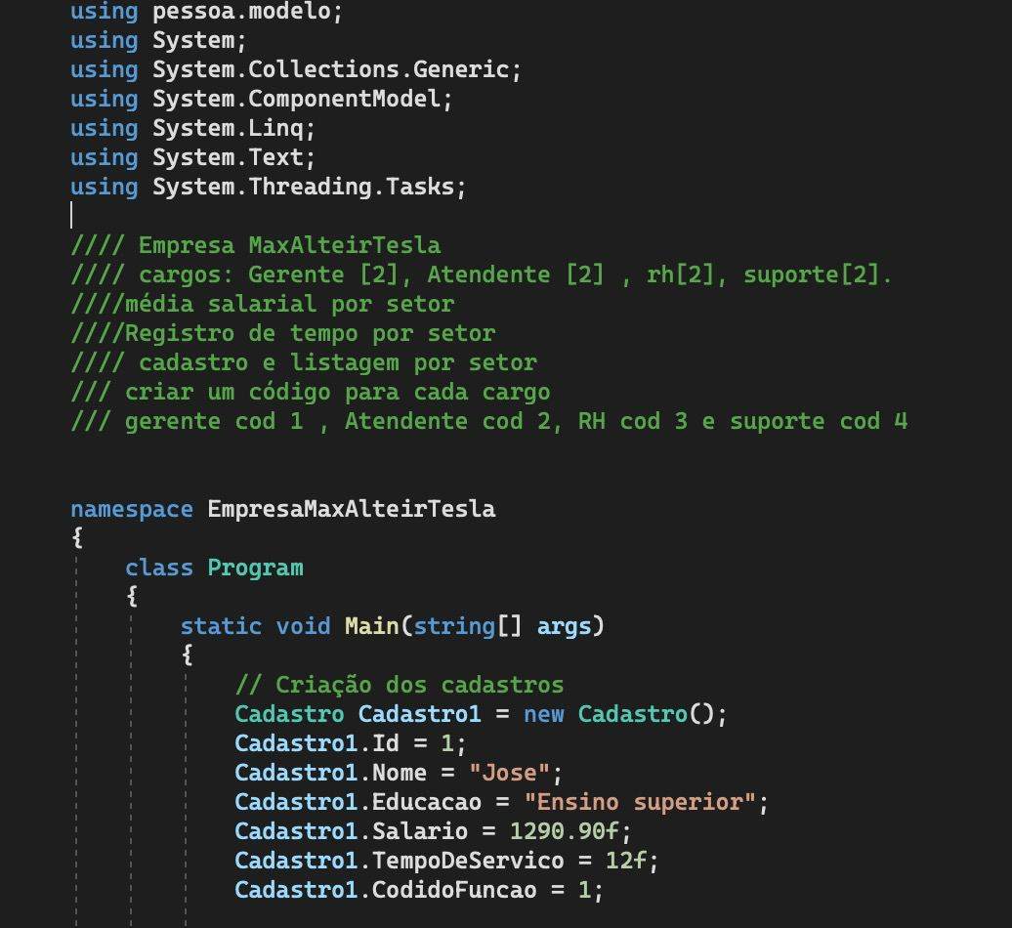
}
Arquivo para a importação da classe
Biblioteca
}
comentário
da
atividade
}
usei as característica
da classe em
um cadastro fixo

Slide 8
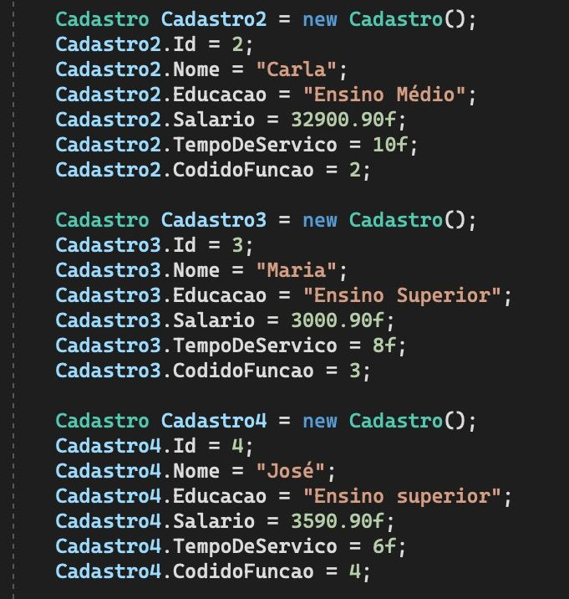
Cadastro fixo

Slide 9
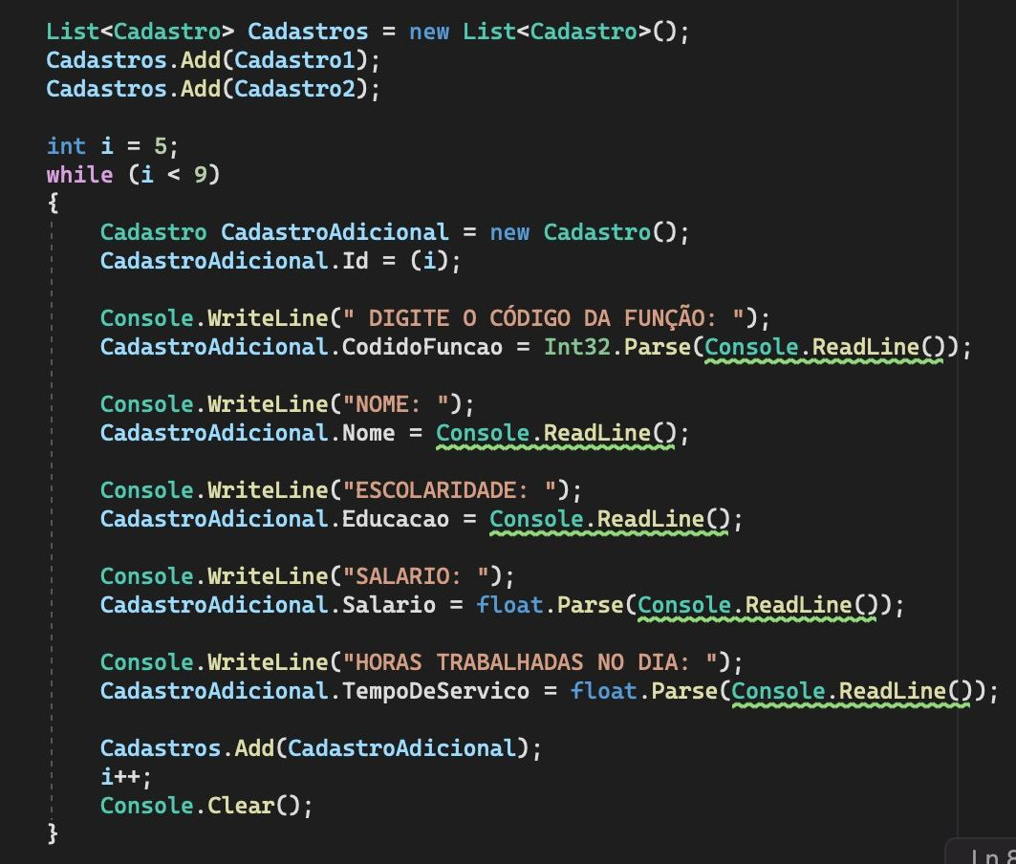
Criei uma lista, fiz o while para repetir o cadastro manual, começando do 5
pois já haviam 4 cadastros fixos. Depois coloquei o Console.Clear() para
Ir limpando o que o usuário foi digitando e assim evitar muita informação na hora
de mostrar o resultado.
}

Slide 10
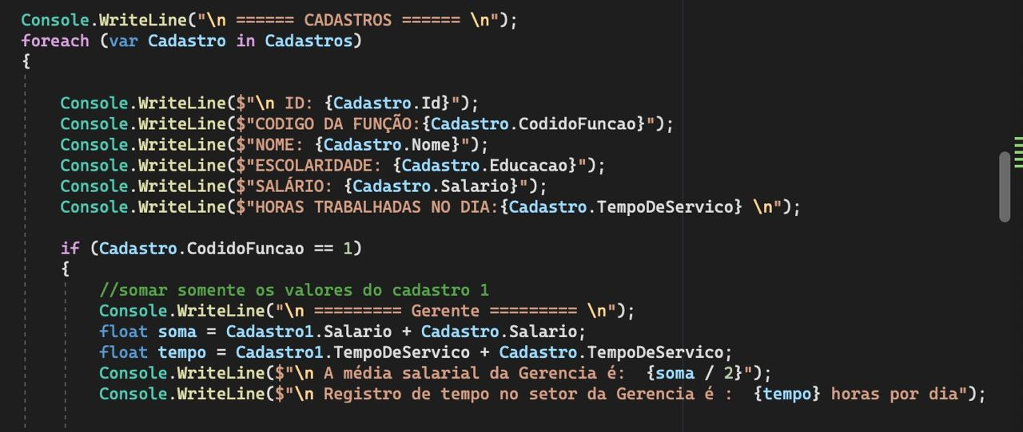
}
Nessa parte do código o foreach percorre a lista Cadastros e adiciona no item cadastro, a parte o ID, CodigoFuncao, Nome,Educacao,Salario,TempoDeServico.
Na parte do if , separei por setor para realizar a média do salário e o tempo de serviço em cada setor.

Slide 11
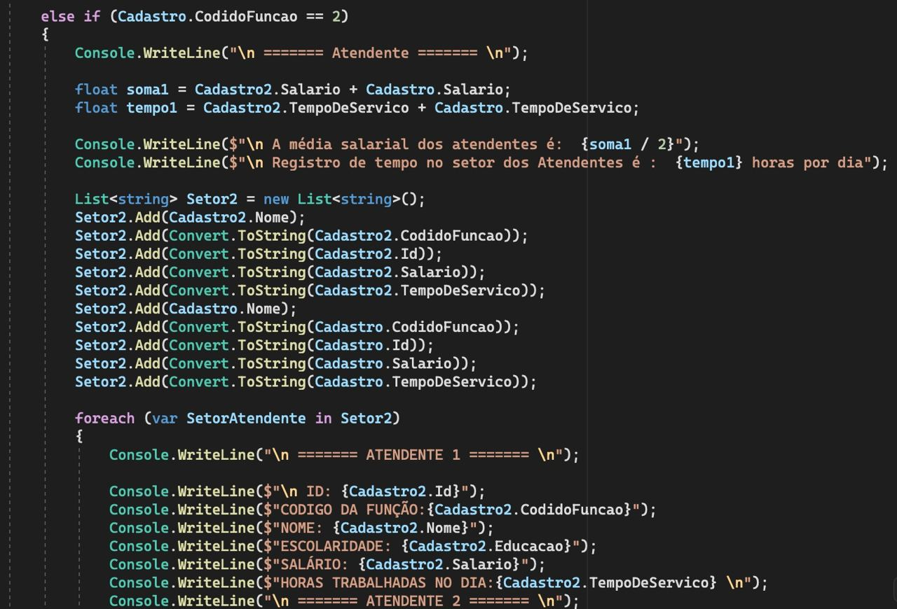
O else if foi utilizado pois precisaria de mais de uma estrutura condicional, pois precisaria colocar para cada setor a média salarial e a soma do tempo
}

Slide 12
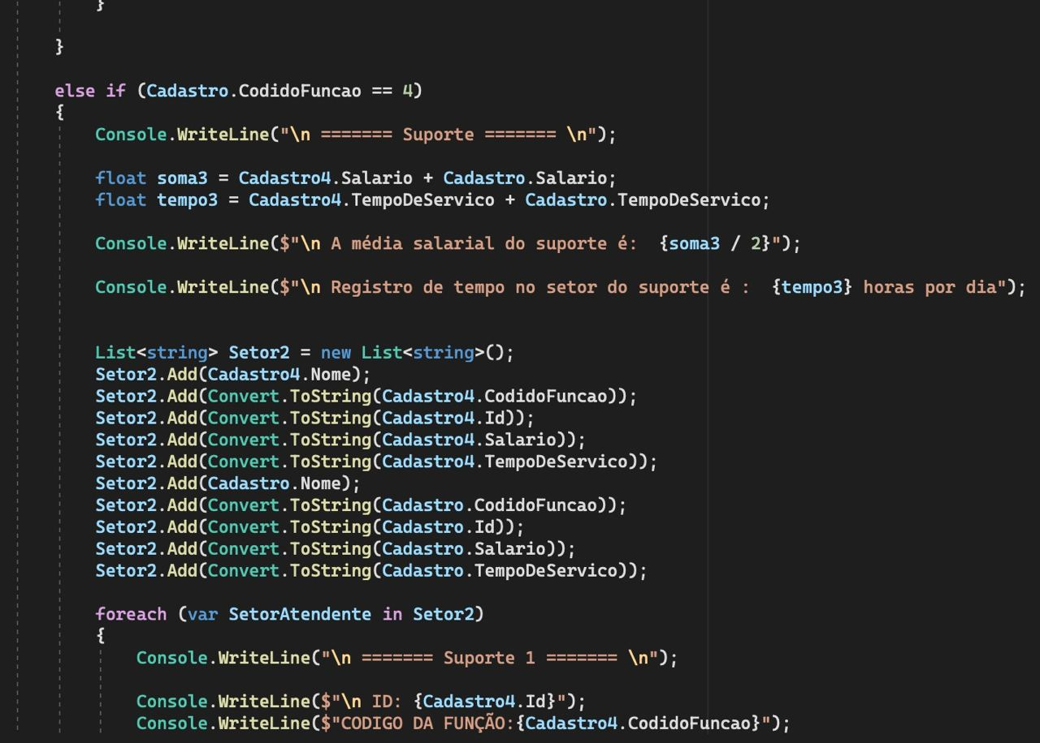

Slide 13
Para a próxima Live
CONSTRUTORES
https://www.alura.com.br/apostila-csharp-orientacao-objetos/construtores

